Slide 1

午餐 與 幸福感 的距離
Jackie Hung
Notes:
若要變更此投影片上的影像，請選取該圖片並將它刪除。然後按一下預留位置中的圖片圖示以插入您自己的影像。

Slide 2
目 錄
ＷＨＹ ？
ＨＯＷ ？
ＤＯ ＳＯＭＥ ＴＨＩＮＧ！
ＳＯ ＷＨＡＴ．．．
ＴＨＥＮ．．．

Slide 3
ＷＨＹ？

Slide 4
ＷＨＹ？
上班族 午餐 吃得好不好？
便宜的不好吃 ， 好吃的不便宜！
沒錢，沒幸福感 !
如何找回幸福感?
外財-機會小．．．
加薪-想太多．．．
那怎麼辦？

Slide 5
ＤＯ ＳＯＭＥ ＴＨＩＮＧ！

Slide 6
ＤＯ ＳＯＭＥ ＴＨＩＮＧ！
找資料
分析
圖表
得出結果

Slide 7
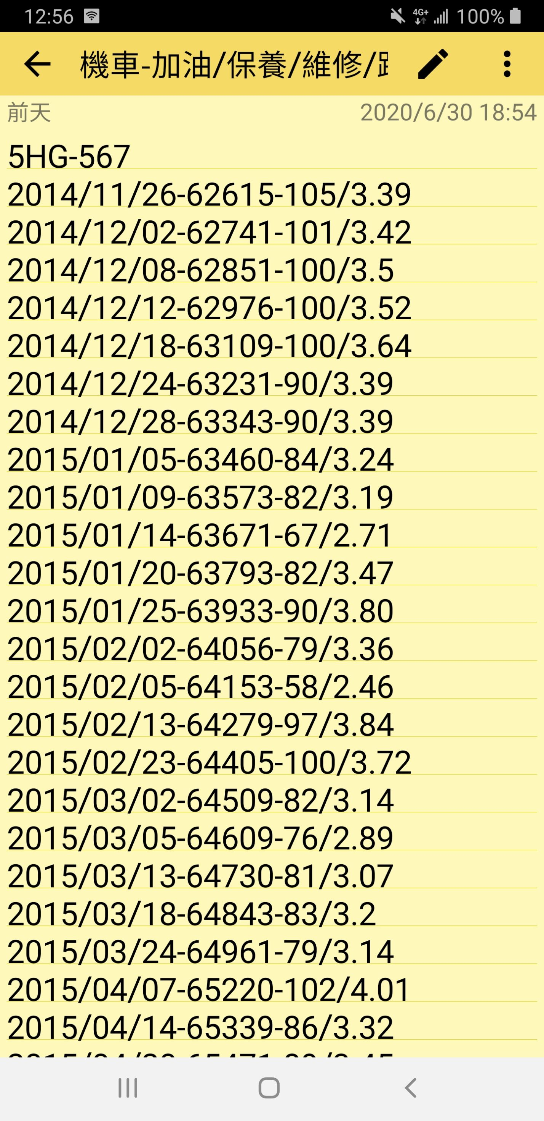
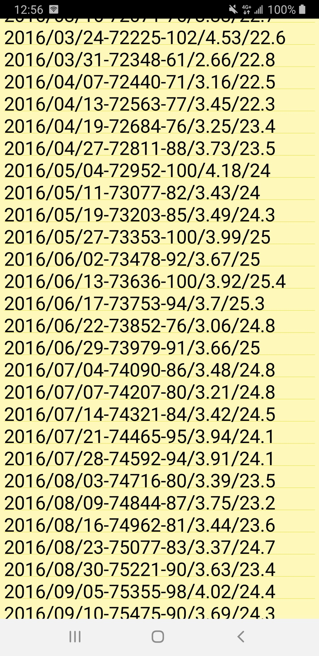
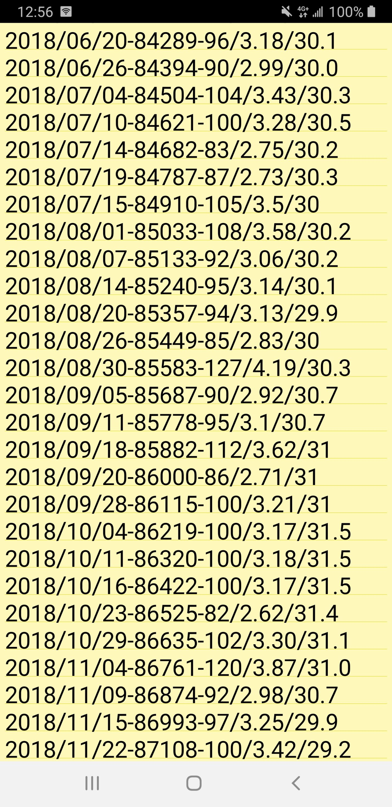
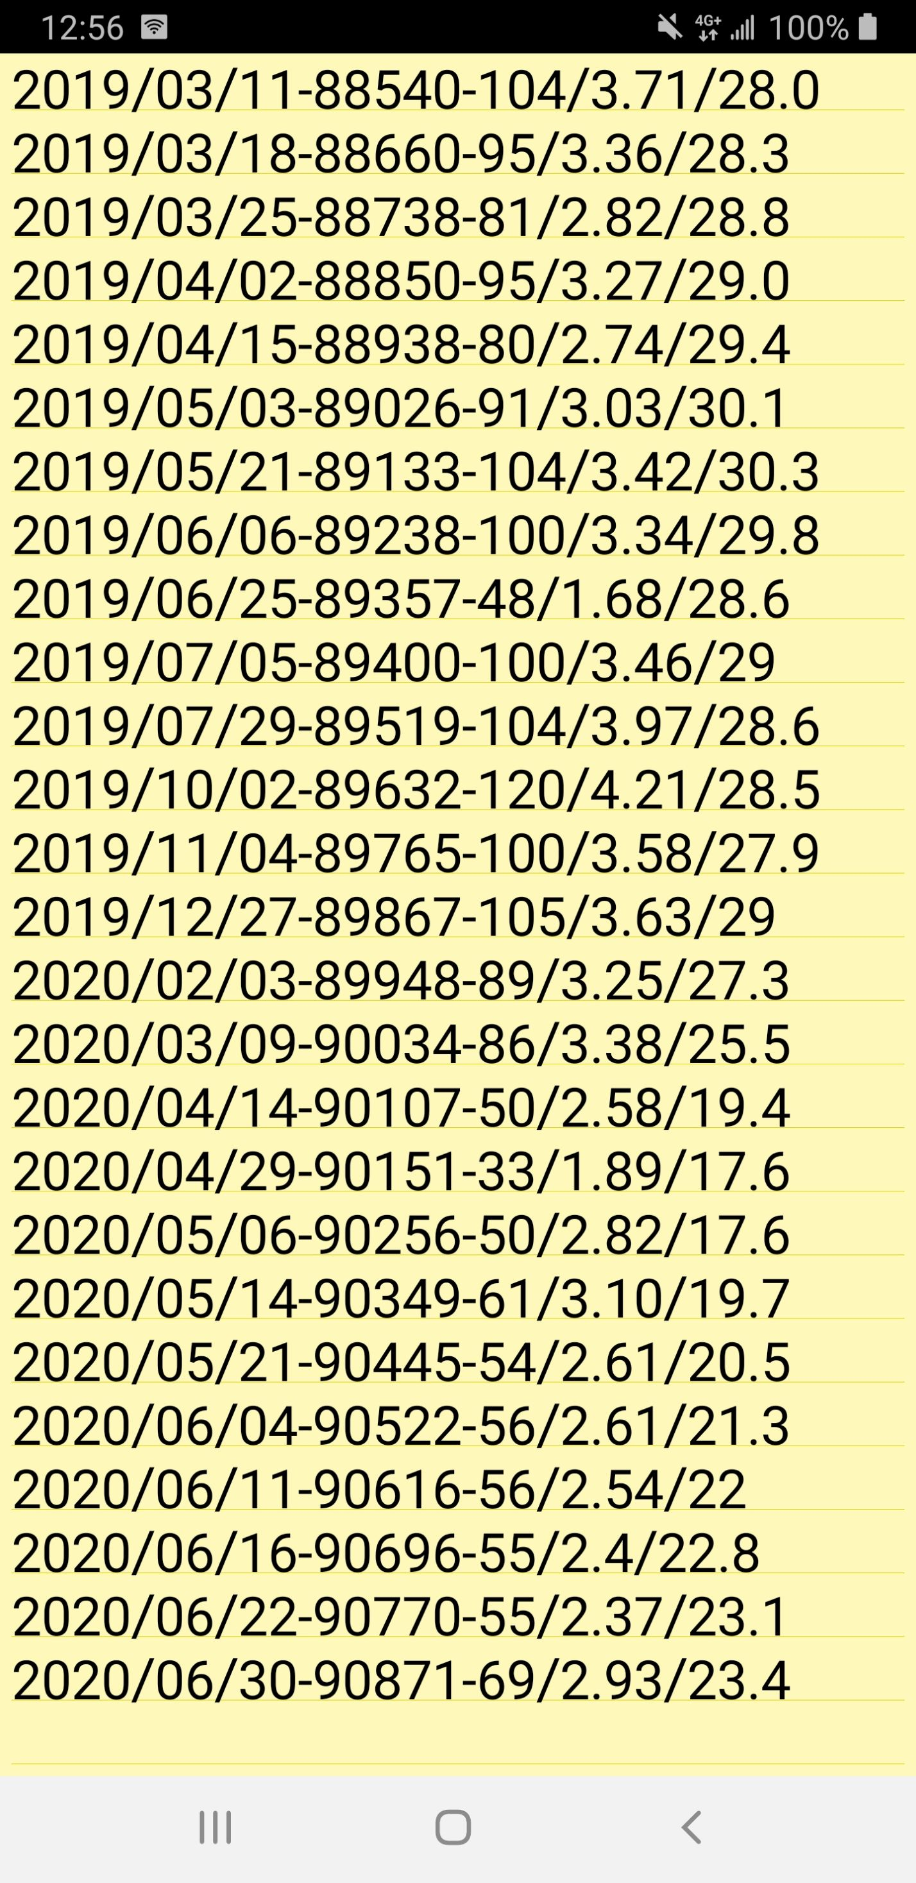
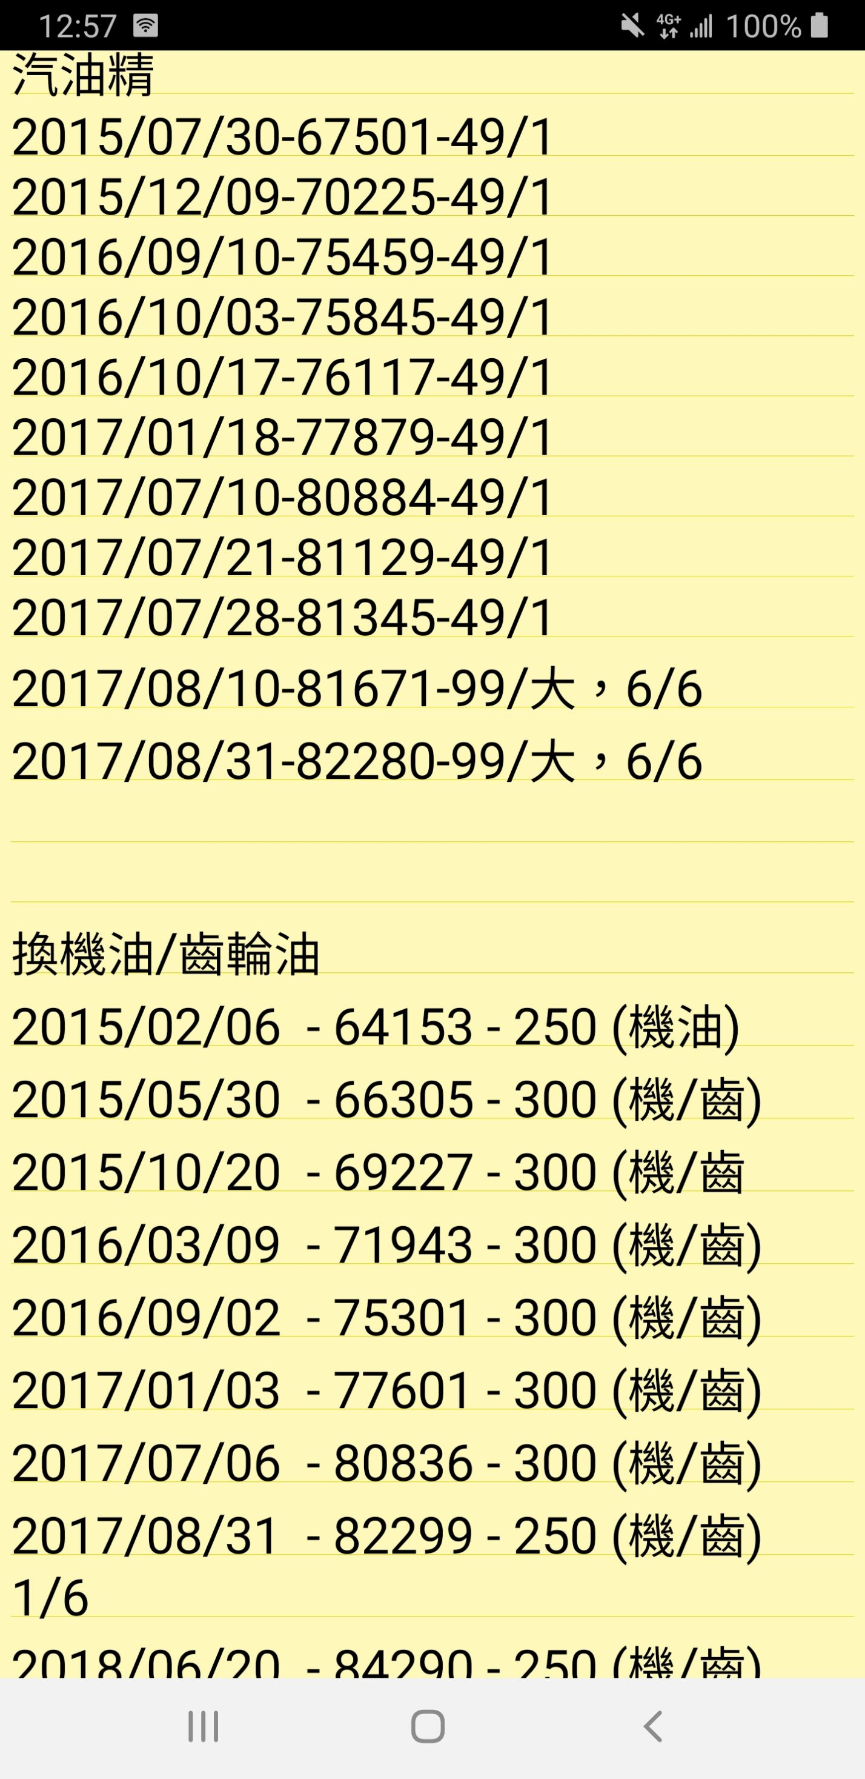
找資料
自我紀錄－約６年資料

Slide 8
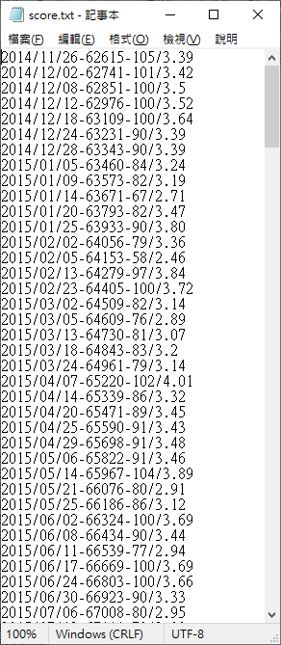
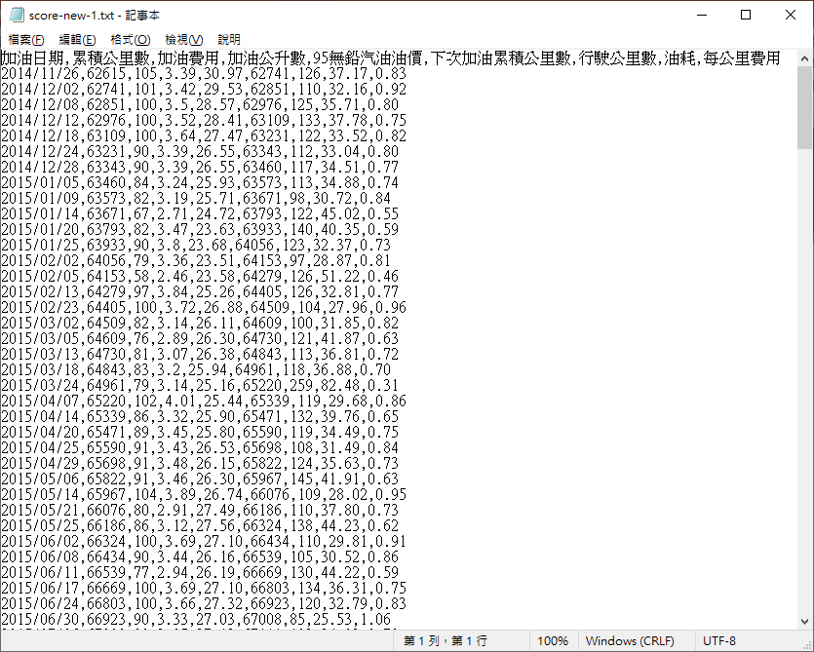
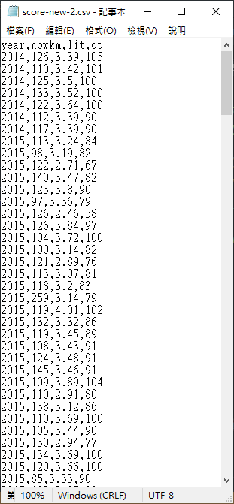
找資料
原始資料處理
透過Python轉換
轉成TXT/CSV格式

Slide 9
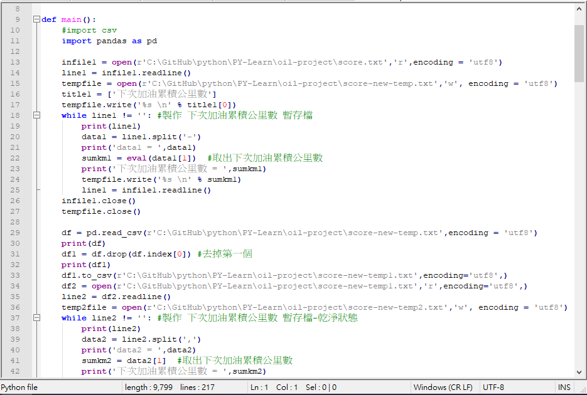
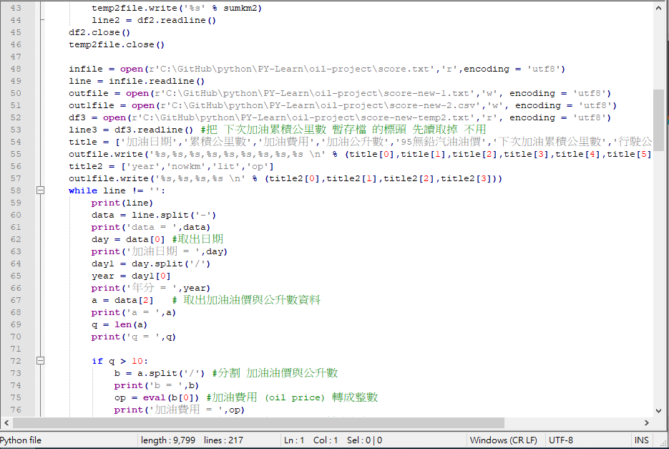
找資料
原始資料處理-程式碼

Slide 10
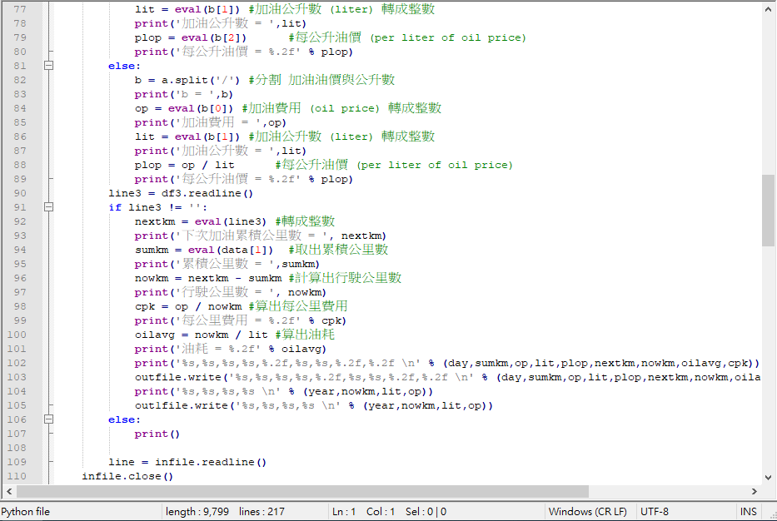
找資料
原始資料處理-程式碼

Slide 11
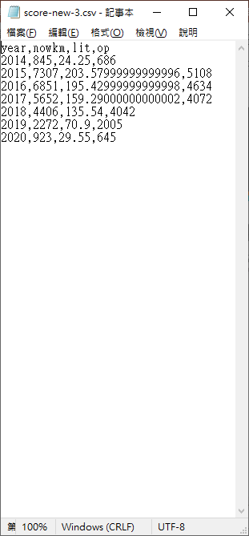
找資料
擷取、計算並設定需要的資料與格式
透過Python擷取需要的資料

Slide 12
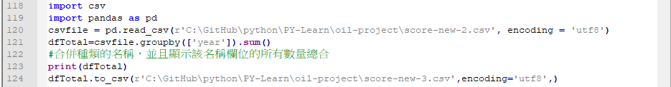
找資料
擷取、計算並設定需要的資料與格式-程式碼

Slide 13
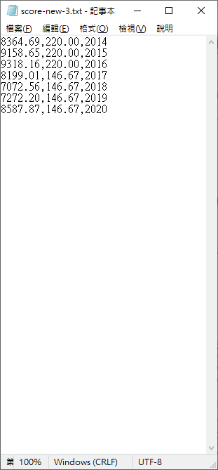
找資料
再次擷取、計算並設定需要的資料與格式
透過Python擷取需要的資料

Slide 14
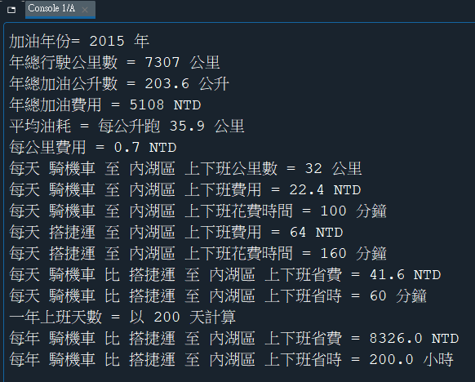
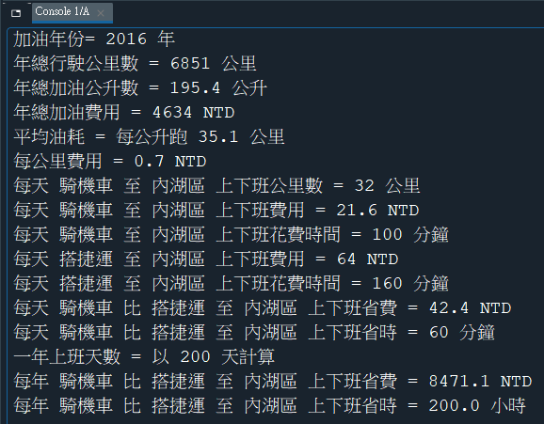
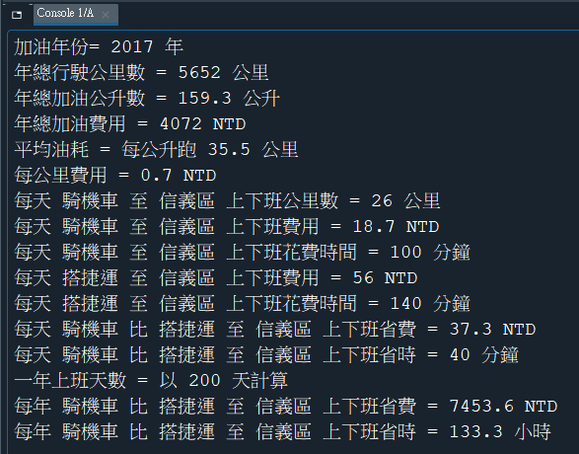
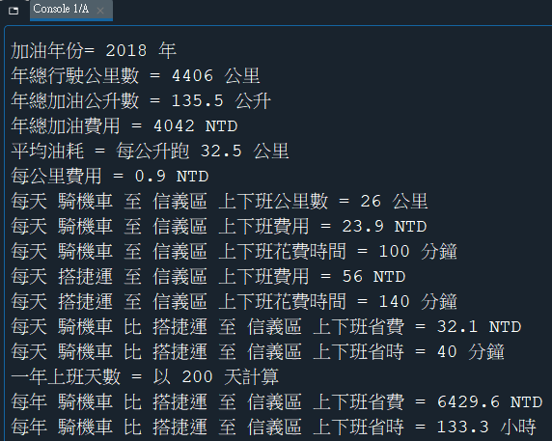
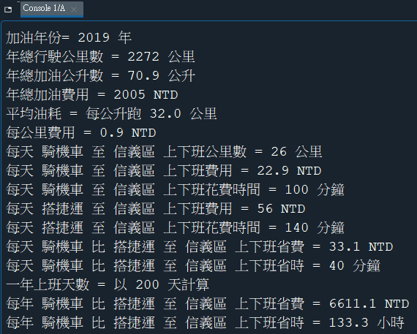
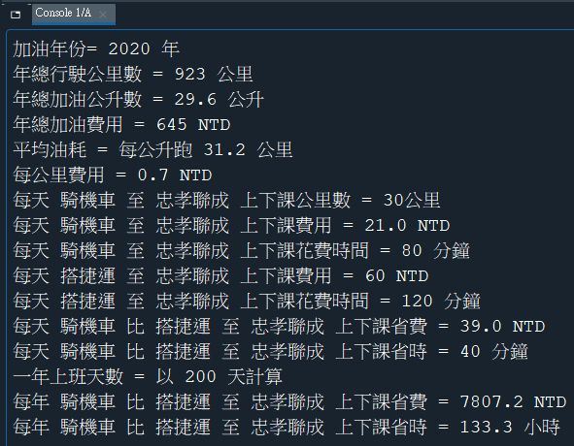
找資料

Slide 15
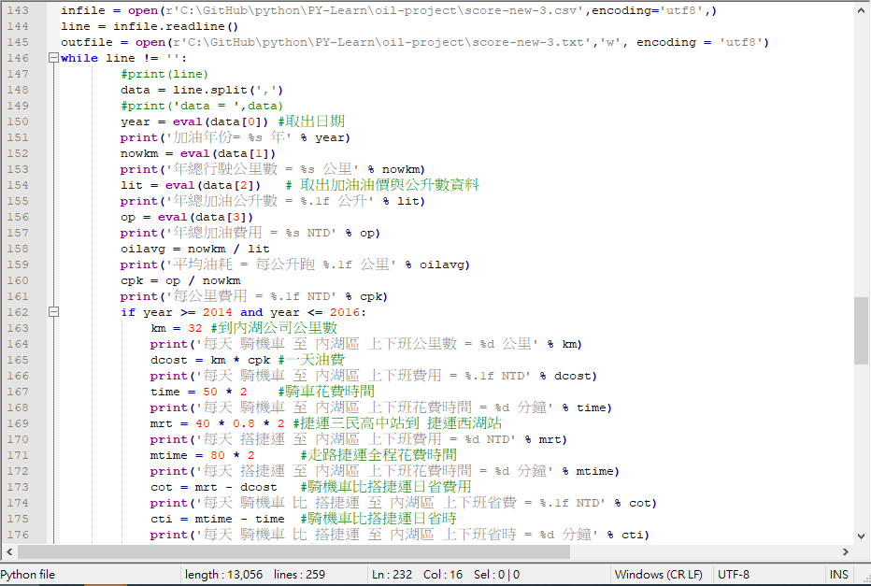
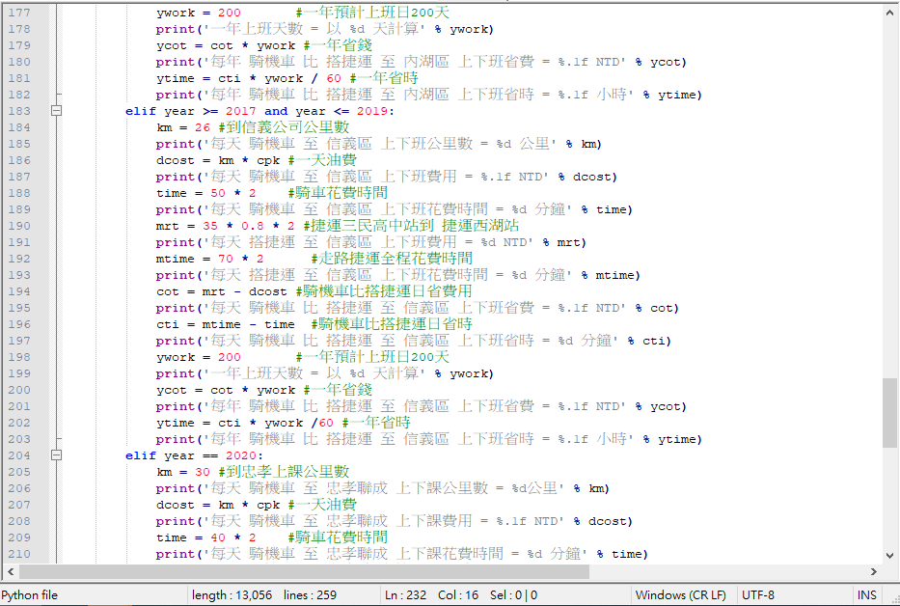
找資料
再次擷取、計算並設定需要的資料與格式-程式碼

Slide 16
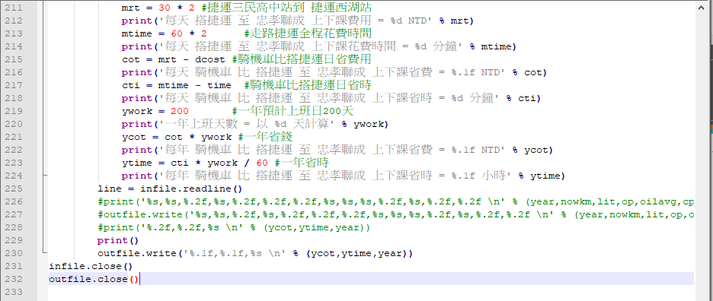
找資料
再次擷取、計算並設定需要的資料與格式-程式碼

Slide 17
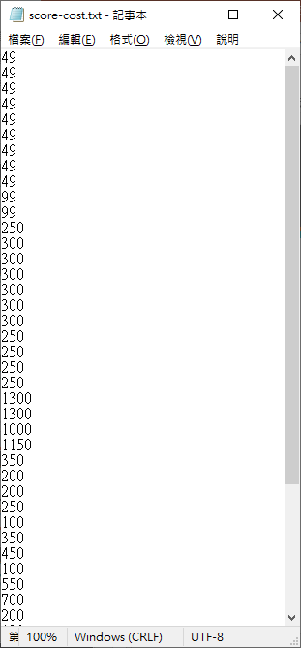
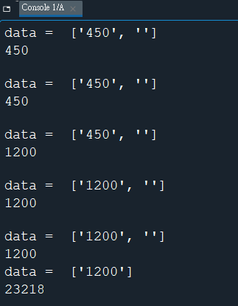
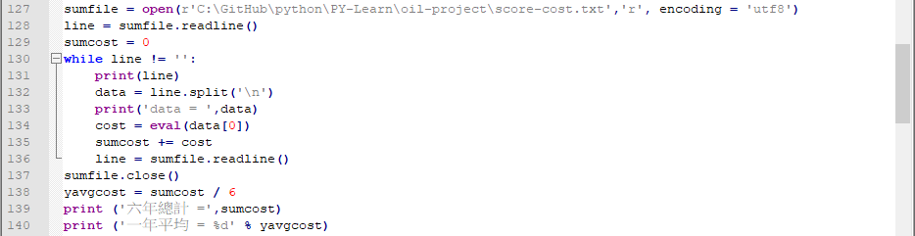
找資料
擷取、計算並設定需要的資料與格式與程式碼
約6年來所有機車保養等費用共計：23,218 如下：
燃料稅、第三責任險、強制險、原廠普立珠、原廠皮帶、化油器、汽油精、換機油/齒輪油、換輪胎、煞車皮、空氣濾網、換碼表線、換負壓管、換座墊、換後燈組、大燈燈泡、電池、高壓線圈頭、點火線、火星塞

Slide 18
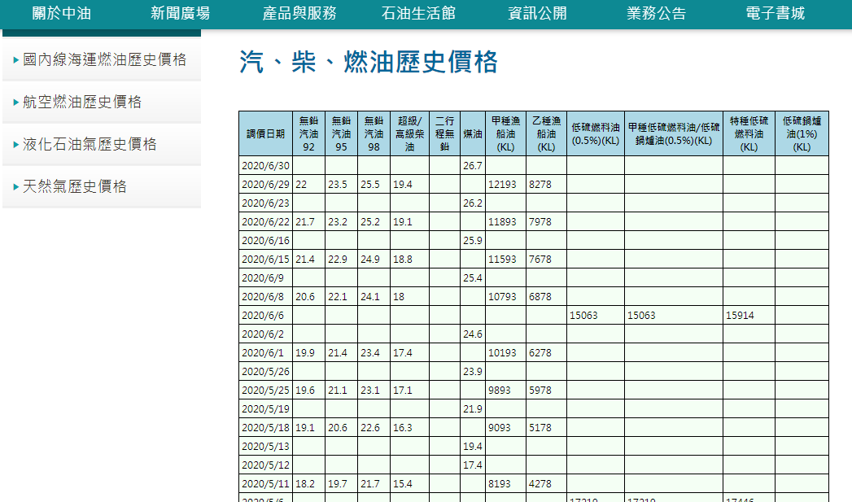
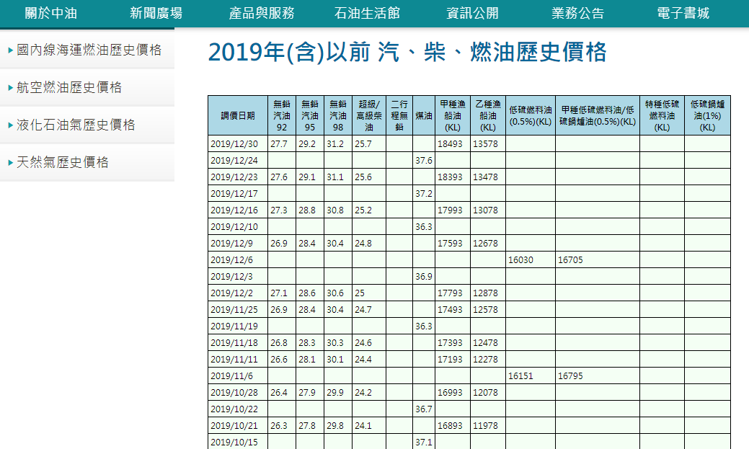
找資料
網路公開資料

Slide 19
標題及含圖表的內容版面配置

Slide 20
ＳＯ ＷＨＡＴ．．．
資料來源、處理、資分析

Slide 22
ＴＨＥＮ．．．
資料來源、處理、資分析

Slide 24
含表格的兩個內容版面配置
第一個項目符號
第二個項目符號
第三個項目符號
類別 | 群組 A | 群組 B
類別 1 | 82 | 95
類別 2 | 76 | 88
類別 3 | 84 | 90

Slide 25
標題及含 SmartArt 的內容版面配置
步驟 1 標題
步驟 2 標題
步驟 3 標題
步驟 4 標題

Slide 26
新增投影片標題 - 3

Slide 27
新增投影片標題 - 5

Slide 28
新增投影片標題 - 6

Slide 29
新增投影片標題 - 7

